Slide 1
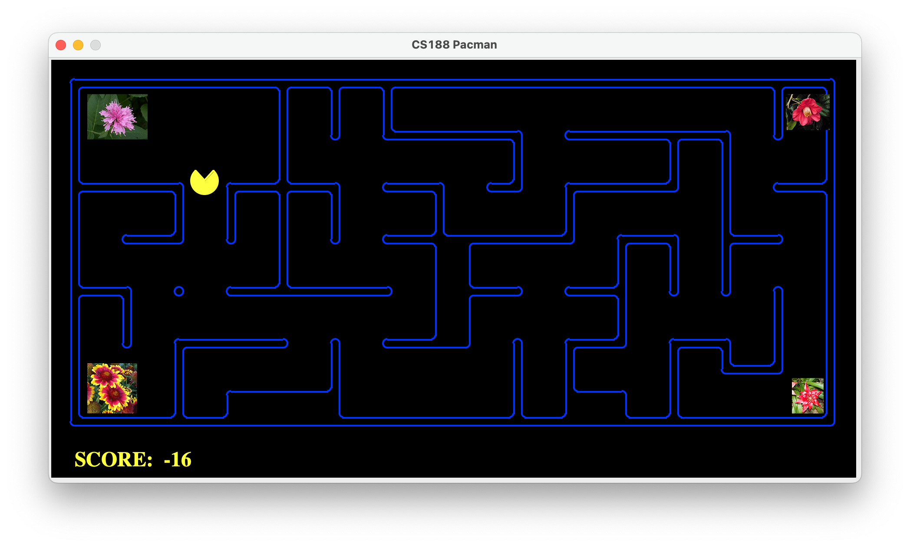
谢俊安 林先一 向柳嫒 杨航

Slide 2
Pacman

Slide 3
任 务 分 配
杨航 Task1&8
谢俊安 Task2&5
林先一 Task3&7
向柳嫒 Task4&6
Notes:
原模型有5个卷积层和3个全连接层，将顶层的三个全连接层删除，进行。以适应本任务

Slide 4
实验一 Q1
Q1：
算法：深度优先搜索
数据结构：栈
所用代理：PositionSearchProblem

Slide 5
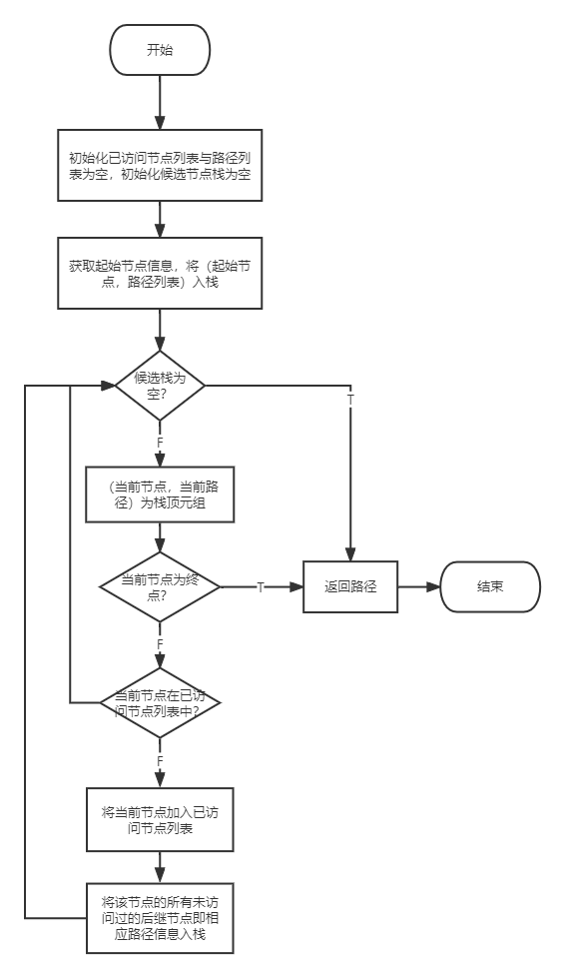
Q1
利用到的方法(SeachAgent中PositionSearchProblem类中已实现）：
getStartState(): 获取初始位置坐标
isGoalState(): 判断当前位置是否在目标点
getSuccessors():获取从当前位置能够直接到达的点的列表，每一元素为（nextState, action, cost)，分别代表：
下一结点坐标
从当前到达下一节点的运动方向
到达下一节点的代价（此问题中恒为1）
利用到的数据结构：栈(utils中已实现）
操作：
Push()：将successo依次入栈
Pop()：每次将栈顶保存的结点作为当前位置进行继续搜索
isEmpty():判断栈状态，栈不为空时才可以接着搜索

Slide 6
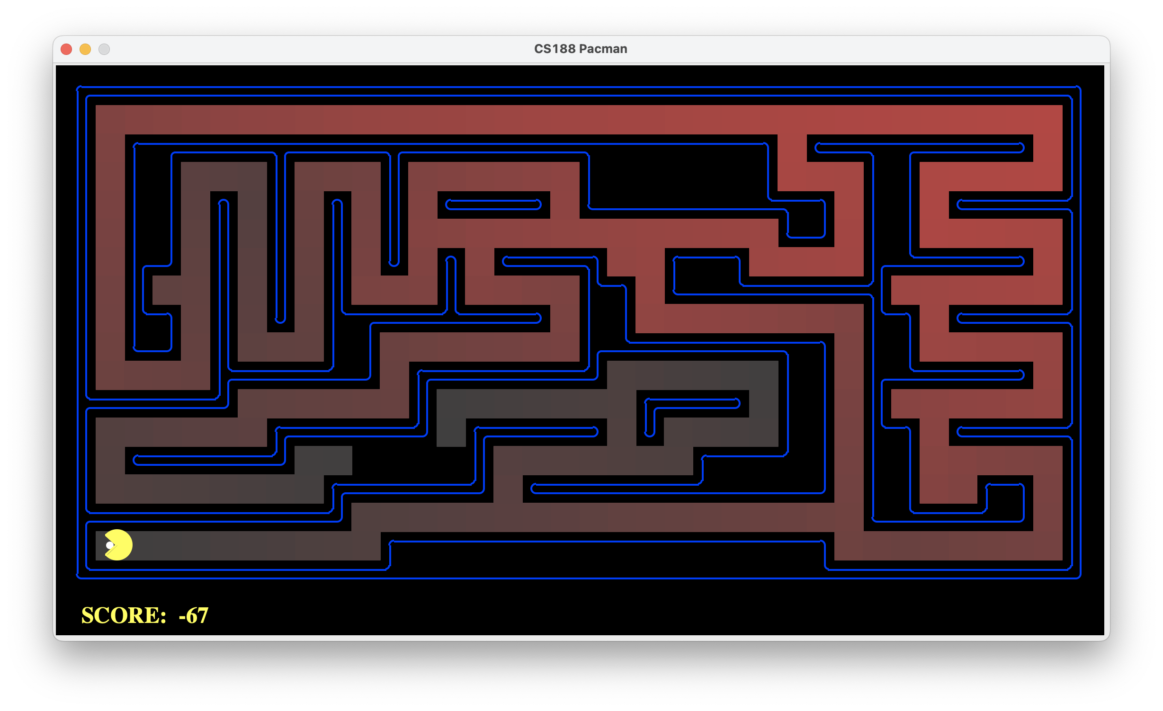
Task 2 - BFS
利用队列先进先出的性质
Notes:
原模型有5个卷积层和3个全连接层，将顶层的三个全连接层删除，进行。以适应本任务

Slide 7
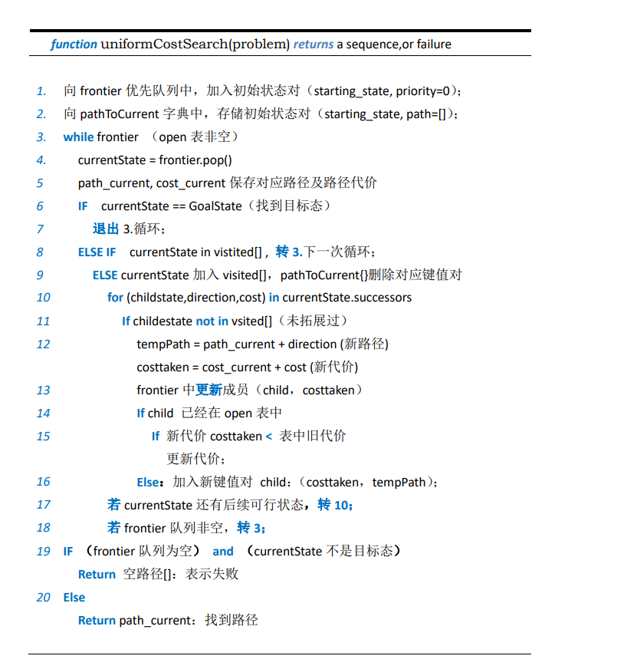
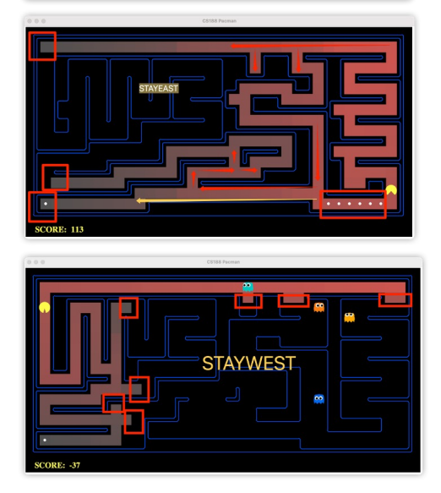
Task 3- UCS
路径代价
Open, Close
CostFn
StayWest，StayEast
PriorityQueue()
队列头部
Notes:
原模型有5个卷积层和3个全连接层，将顶层的三个全连接层删除，进行。以适应本任务

Slide 8
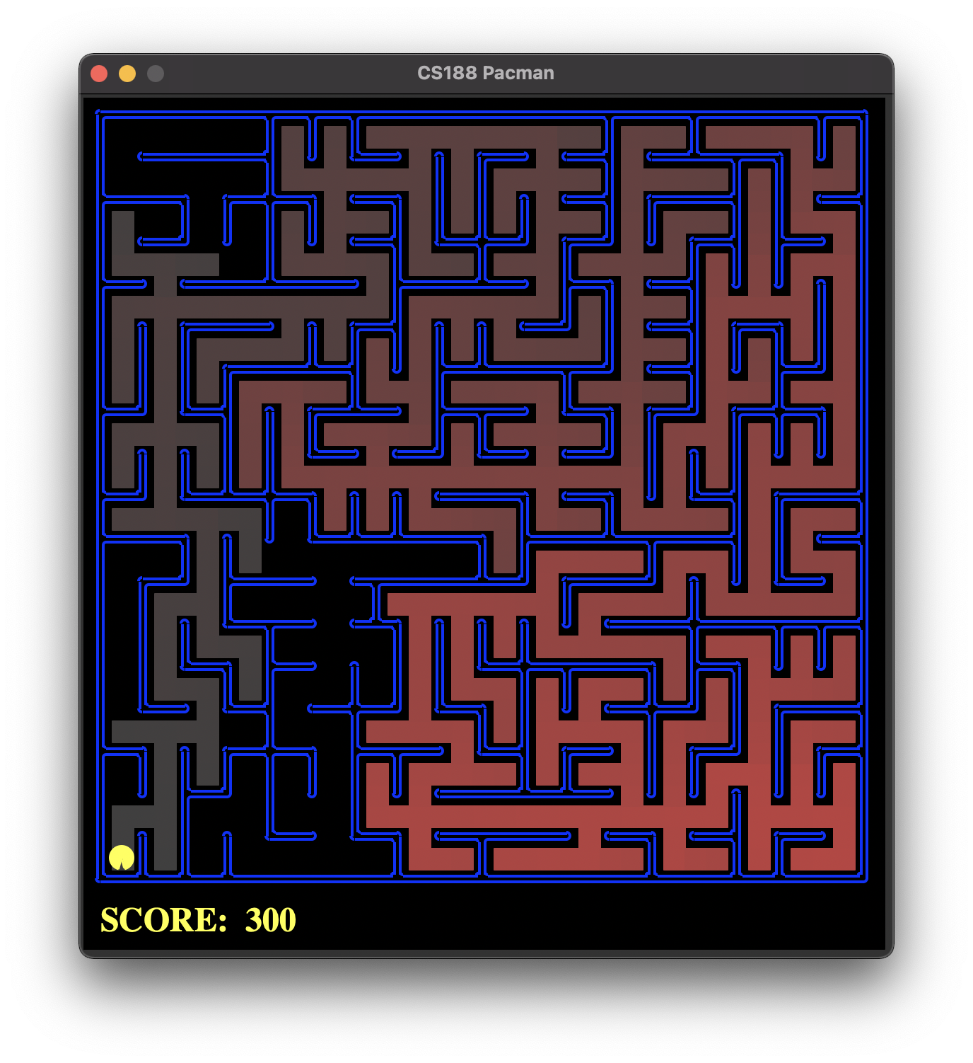
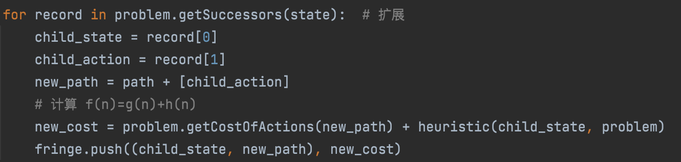
Q4 - Find a Bean（A*）
弹出优先级队列中的结点，找到扩展结点，计算代价及路径，再压入队列。

Slide 9
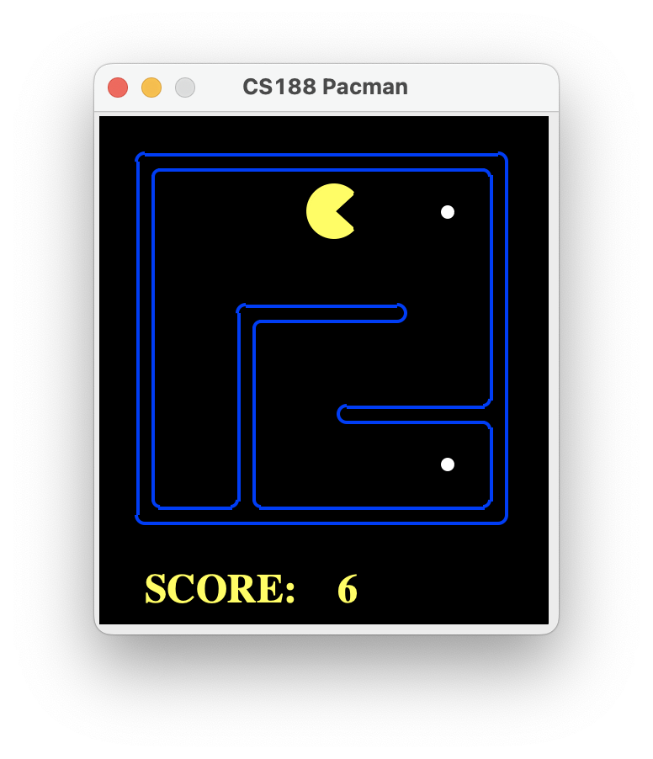
Task 5 - Find All the Corners
更新初始节点状态（添加Pacman的位置&四个角落的状态）
重新设置任务成功条件
更新获取可访问子节点函数（加入角落状态的限制）

Slide 10
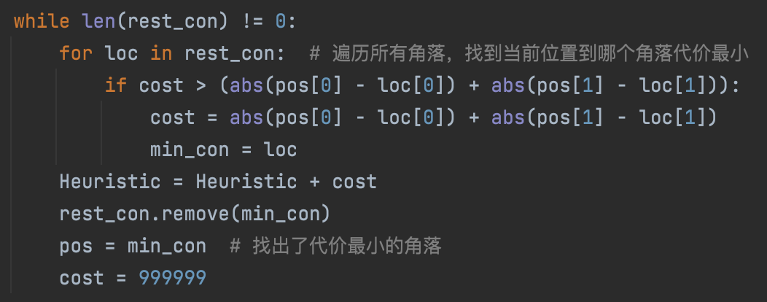
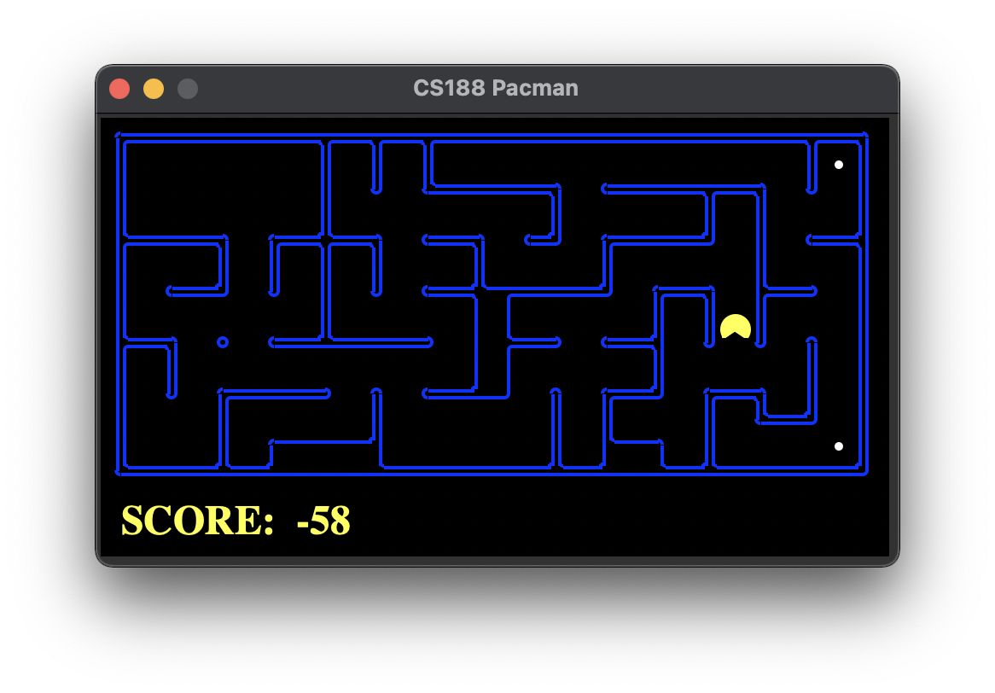
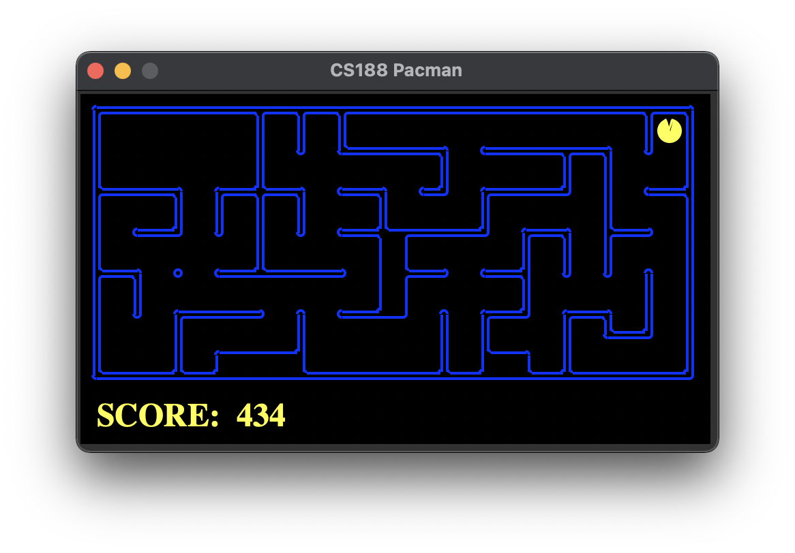
Q6 - Find All the Corners（A*）
遍历未经过的角落，找到代价最小的角落，令它为min_con
累计代价值作为启发式函数值；当前位置改为min_con
重复（1）-（2）的操作，直到所有角落都经过
返回启发式函数值

Slide 11
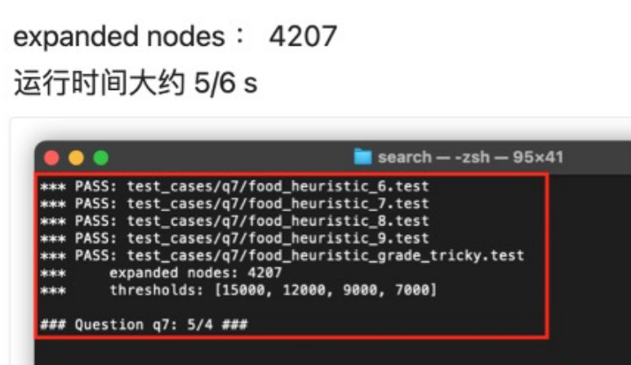
Q7 – 吃掉所有豆子（A*）
启发式函数h（n）
A* & Dijkstra
下界要求，单调性要求
最近食物 & 最远食物 [CrowFLies直线平方距离]
mazeDistance（）：BFS
曼哈顿距离
算法效率、拓展节点

Slide 12
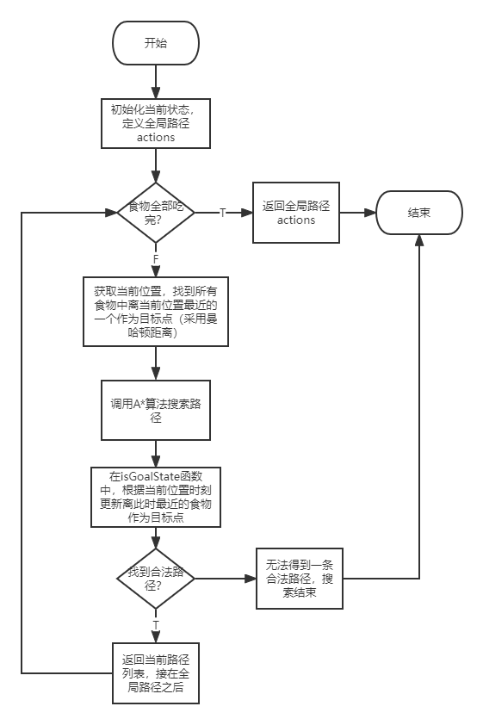
Q8
所用代理：ClosestDotSearchAgent
流程：
当前地图上未被吃过的食物数大于0：
将离当前位置最近的食物作为当前的目标点
调用某一搜索策略到达目标点(A*、BFS）
每一次移动都需要更新当前的目标点（可能由于障碍物离目标点越来越远，那么需要更换目标点
由于每到一个新的点都会判断是否为目标点，因此将更新当前目标点的操作放在isGoalState()中
利用曼哈顿距离来代表两点之间的距离

Slide 13
花卉识别实验

Slide 14
任 务 分 配
杨航 PyTorch
林先一 MindSpore
向柳嫒 TensorFlow
谢俊安 TensorFlow上流行模型的对比
Notes:
原模型有5个卷积层和3个全连接层，将顶层的三个全连接层删除，进行。以适应本任务

Slide 15
TensorFlow

Slide 16
Model - CNN
卷积层：提取输入的不同特征。卷积核尺寸为3*3，激活函数为relu（加入非线性因素，提高对模型的表达能力）
池化层：降低维度，缩减模型大小，提高计算速度。池化窗口尺寸：2*2
Flatten层：连接卷积层与全连接层
全连接层：转化成一维的向量，输出维度为128
输出层：输出预期结果。参数为花卉类别数：6

Slide 17
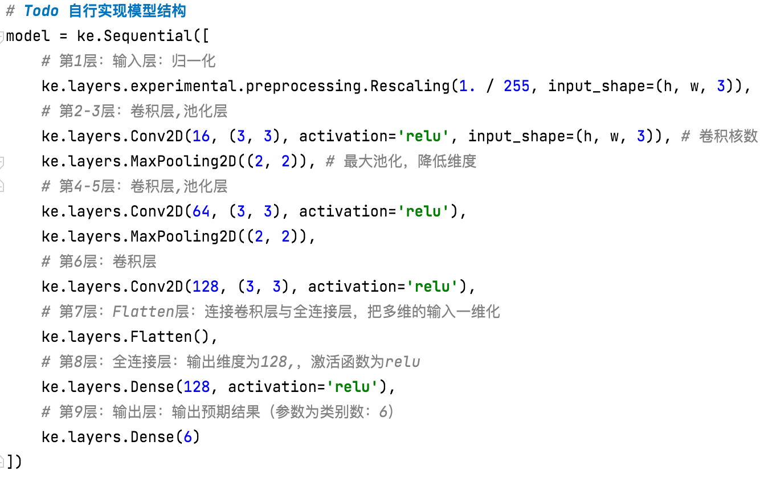
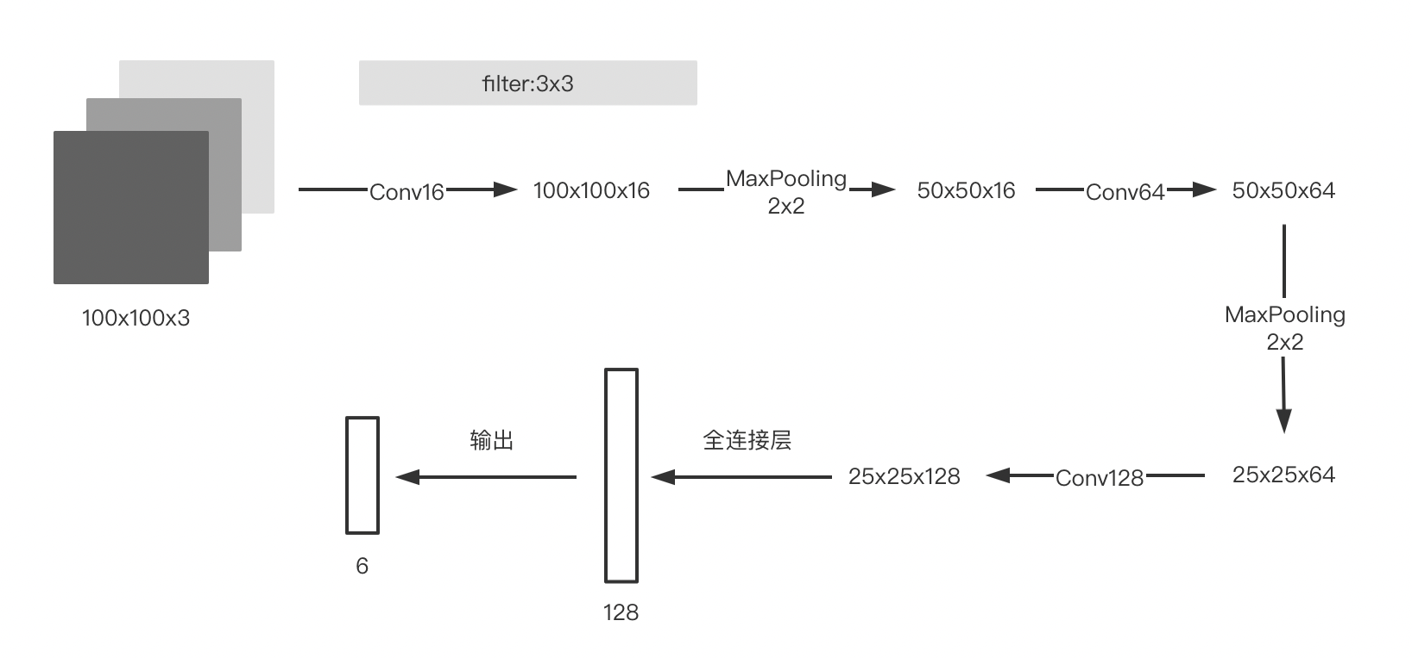
Tensorflow-CNN

Slide 18
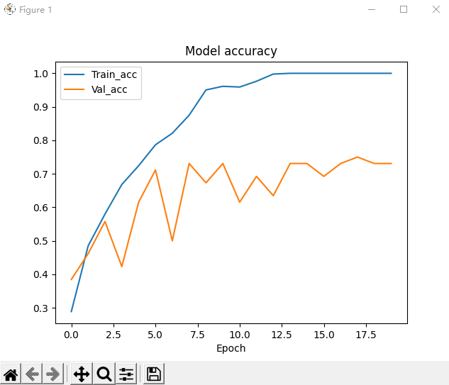
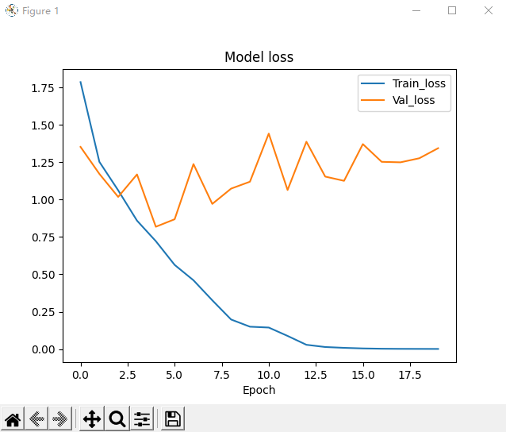
Accuracy & Loss

Slide 19
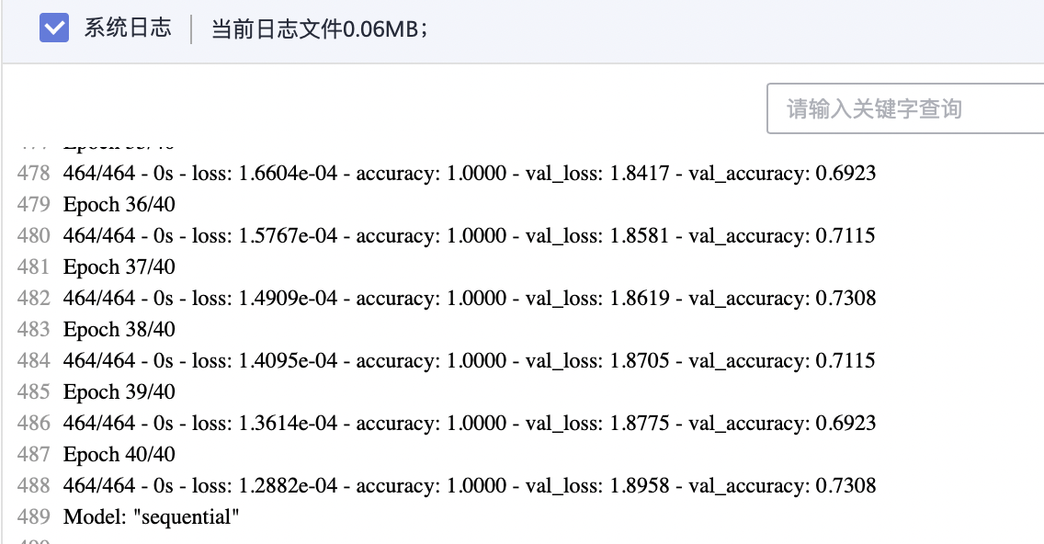
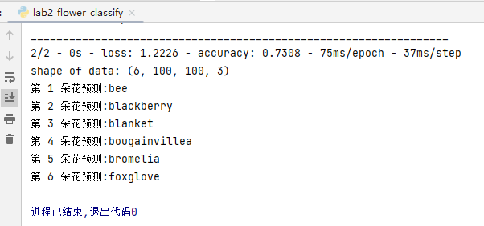
Result
平均准确率达到70%左右，loss值1.3左右

Slide 20
TensorFlow
VGG模型对比

Slide 21
模型设计
VGG16网络架构+ImageNet预训练网络
Finetune以适应本任务
L2正则化
Notes:
原模型有5个卷积层和3个全连接层，将顶层的三个全连接层删除，进行。以适应本任务

Slide 22
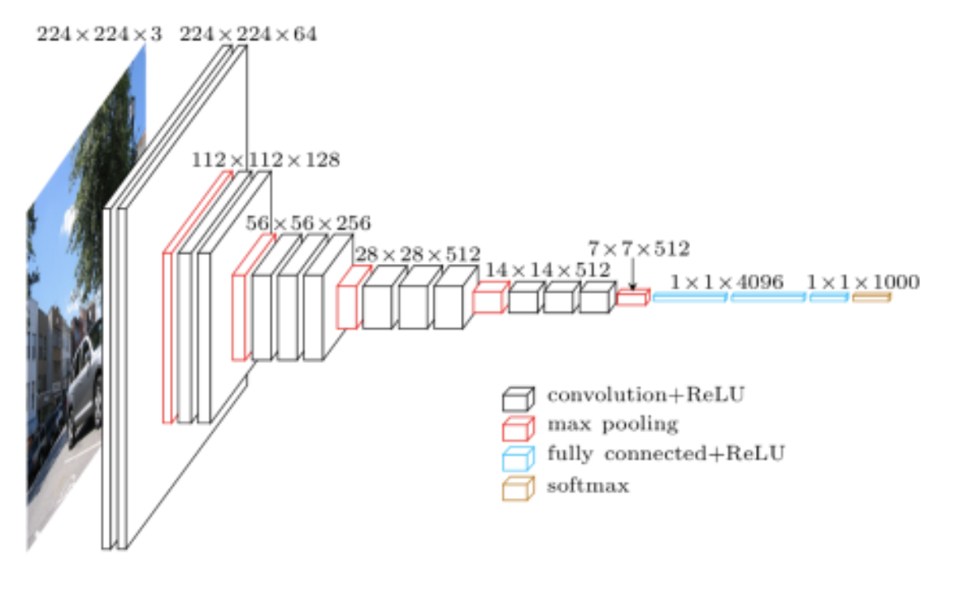
VGG16迁移学习
16层
2014ImageNet分类任务第二，定位任务第一
5个卷积层和3个全连接层
多个 3×3 卷积

Slide 23
Finetune
三个顶层全连接网络删除，并进行微调以适应本任务；
将模型默认输入尺寸从224x224调整为100*100；
Epoch=80，观察模型收敛稳定性；
增大学习率lr=0.01，以提高泛化能力，减小迭代次数。
Notes:
调整精度即降低了训练成本也满足了基本的精度要求。

Slide 24
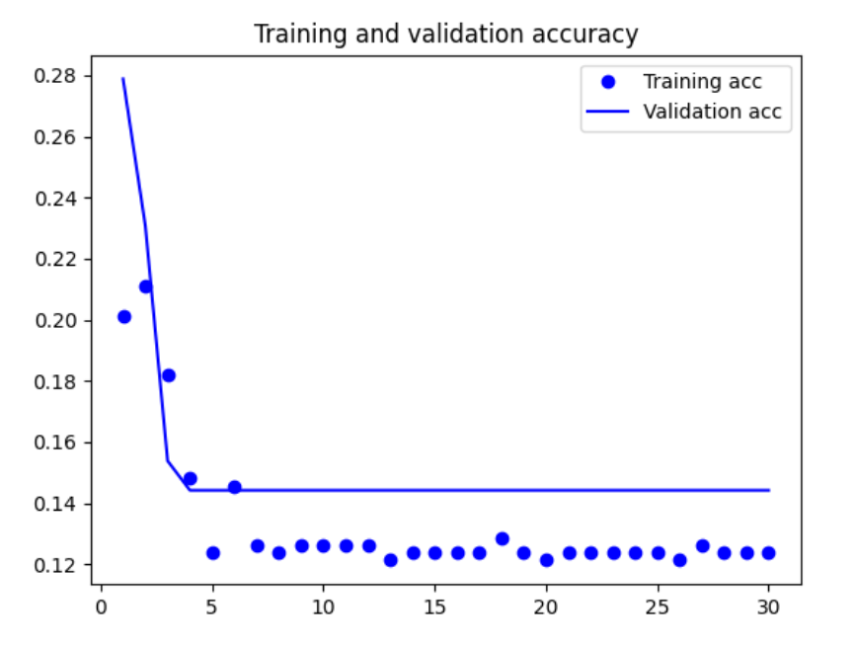
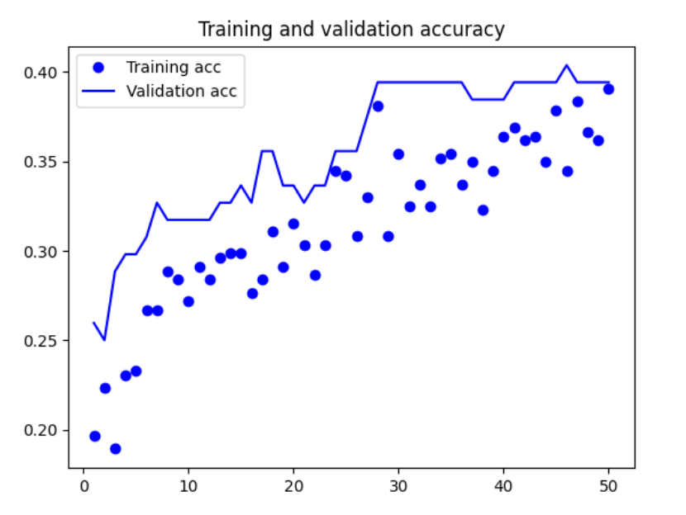
超参数调整
提升样本图像像素
32*32—100*100
越训练效果越差
稍微正常

Slide 25
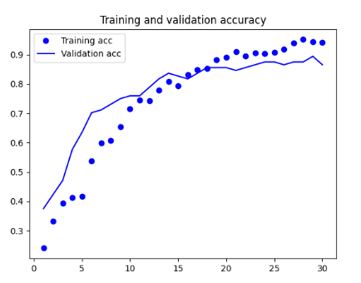
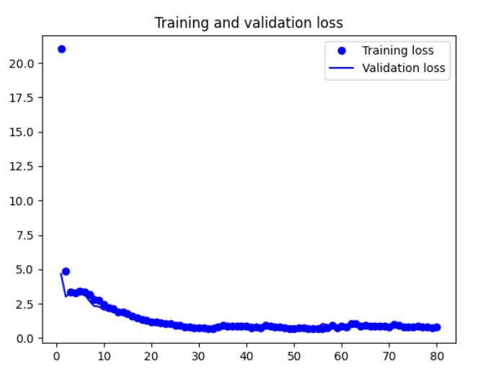
超参数调整
L2正则化
抬高学习率
模型过拟合
正常收敛

Slide 26
PyTorch

Slide 27
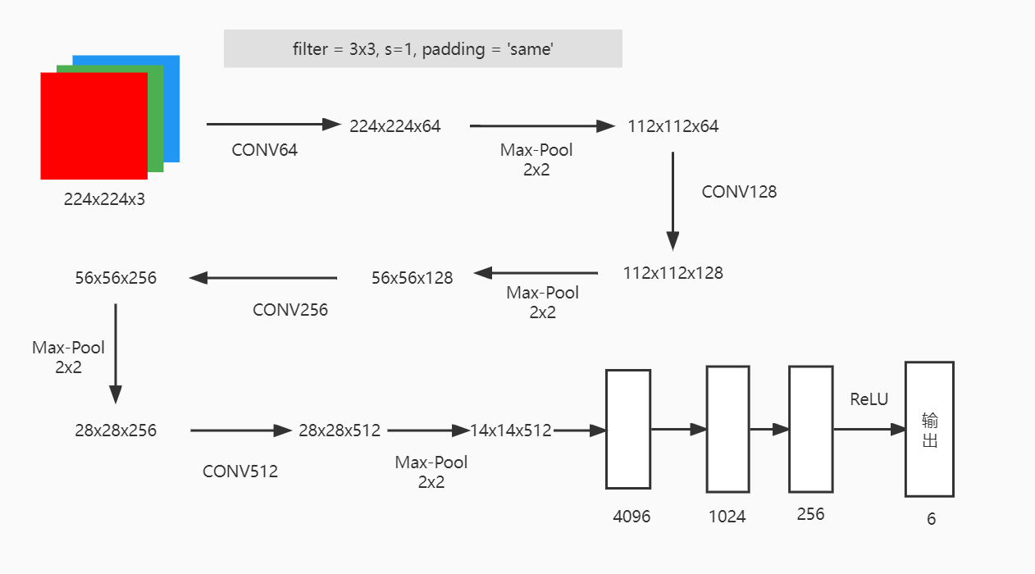
实验二 Pytorch
数据集分割：训练集：测试集=8：2
数据集处理：标准化
优化器：Adam
网络结构：
参考VGG16，但比VGG16少了中间的一些卷积层
本地训练Batch_size:64, 初始学习速率：0.001
激活函数：ReLU
Dropout率：0.5

Slide 28
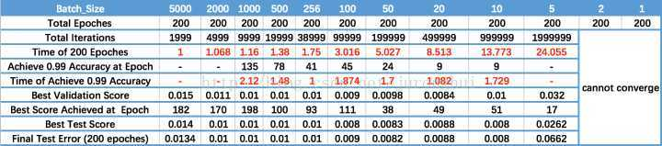
参数调整
Batch_size&epoch:
太小：需要很大的epoch才能接近收敛
适量增大：一次epoch内，处理相同数据量所需迭代次数减少；
太大：batch间各次梯度修正值相互抵消，难以修正；对于大数据集来说载入全部数据变得不可行；跑完一次 epoch（全数据集）所需的迭代次数减少，要想达到相同的精度，其所花费的时间大大增加了，从而对参数的修正也就显得更加缓慢。
选择总数据集的一半或更少的batch_size，在达到时间上最优时也能达到最终收敛精度上的最优（64/412）
Epoch:根据观察调整
Learning_rate:初始值一般0.01-0.001，Adam优化器能够自适应调整学习率

Slide 29
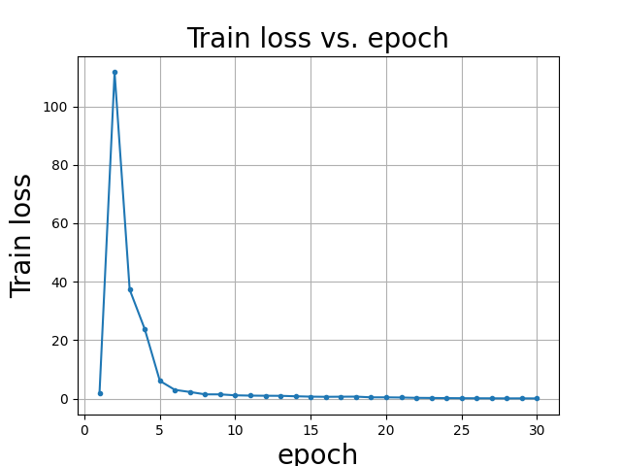
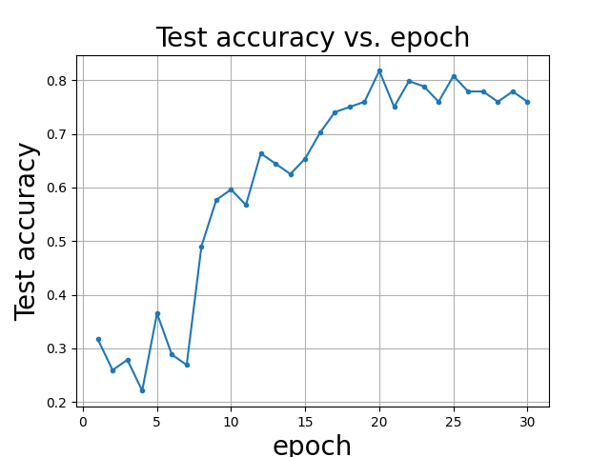
实验结果
训练回合在25之后loss值便几乎达到收敛，因此训练回合设为30
更改Seed值得到三次预测结果，测试集上的准确率分别收敛于0.78、0.80、0.76，取平均值为0.78.
在云端尝试了大一些的模型，最终的准确率均值约为0.8

Slide 30
Pytorch优缺点
优点：
上手容易，代码简洁容易理解
使用的人越来越多，遇到的问题很容易能查到解决方法
命令式编程，更符合习惯
缺点：
命令式编程导致运行效率不高
功能不如tensorflow方便，没有自带的loss、acc绘制曲线的工具
ModelArts优缺点
优点：
对数据的管理很便捷
同时进行多个训练，效率更高
缺点：
对代码的修改不方便
很多操作不够简洁

Slide 31
MindSpore

Slide 32
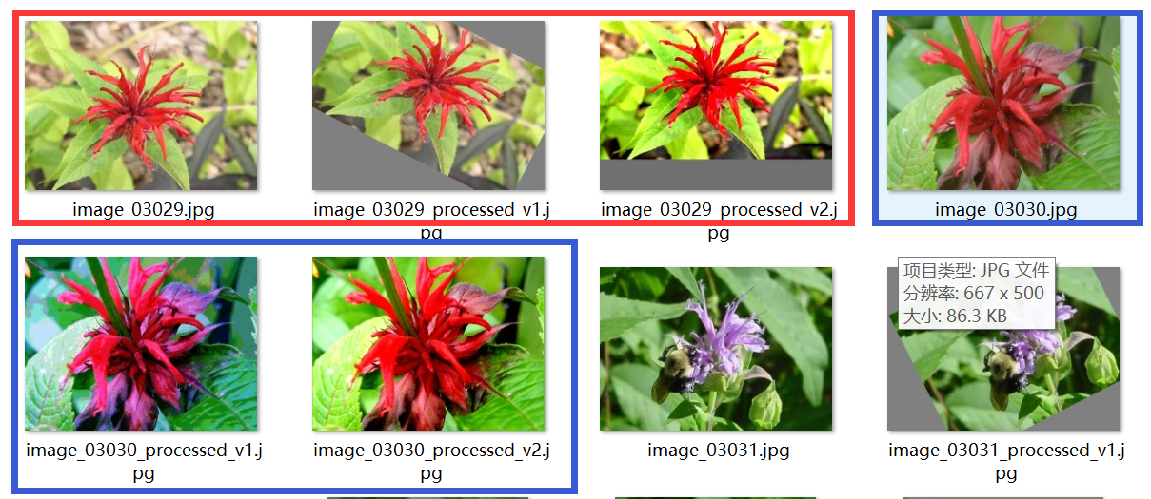
数据集处理
处理缘由：学习率/epoch等超参，持续调整后结果不理想
图像数据增强处理：RandomAugment

Slide 33
RandomAugment
预处理部分：模型的泛化 不同环境条件来源的图像
随机裁剪/旋转/遮挡等
Google2018——AutoAugment
搜索空间里 一个policy包含5个sub-policies 每个sub-policy包含两个串行的图像增强操作
每个policy在执行时，首先随机从5个策略中随机选择一个sub-policy，然后序列执行两个图像操作

Slide 34
RandomAugment
最终选择了AutoAugment的“儿童版本”
解决了前者存在“搜索空间巨大”的难点，即谷歌于2019年提出的一个更简单的数据增强策略：RandAugment。
概率随机的形式，将不同的policy变换应用在小规模的数据集上
GitHub/CoinCheung复现的基于opencv的RandAugment

Slide 35
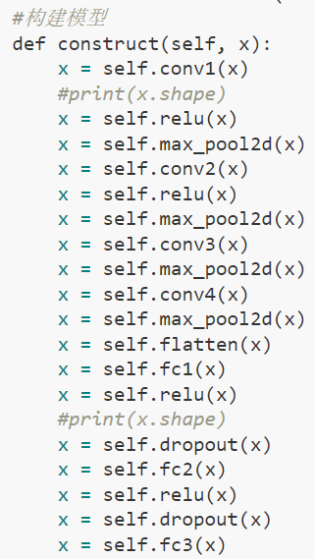
模型搭建
CNN
四层卷积+池化
Flatten
全连接
Relu + Dropout

Slide 36
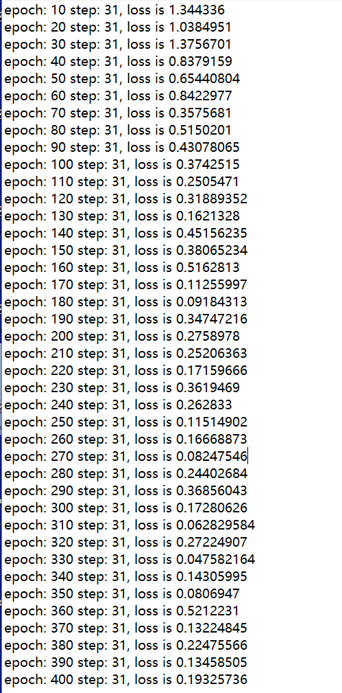
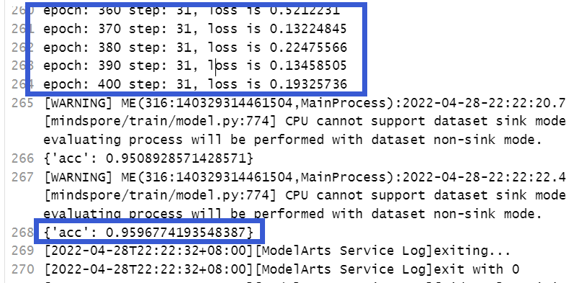
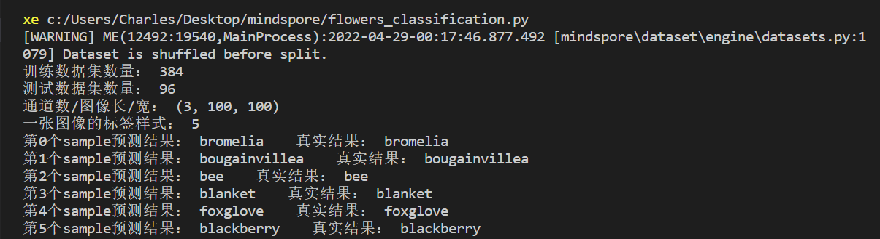
最终结果

Slide 37
MindSpore & ModelArts
- MindSpore 缺点
- ModelArts优缺点

